Slide 1
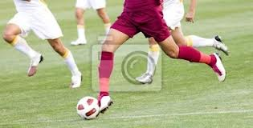
Kształtowanie wytrzymałości szybkościowej z piłką
Marcin Ryszkiewicz

Slide 2
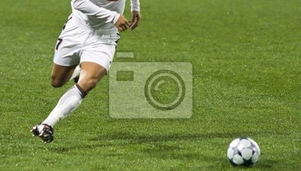
Wytrzymałość specjalna to zdolność do wykonywania częstych, krótkich wysiłków, mających miejsce podczas gry w piłkę nożną. Charakteryzują się submaksymalną i maksymalną intensywnością na odcinkach od kilkunastu aż do kilkuset m(od 10 do 50 s). Zdolność do wykonywania takiej pracy nazywamy wytrzymałością szybkościową.
Można ją kształtować poprzez ćwiczenia techniczno - taktyczne w formie ścisłej lub fragmentów gry, małe gry, biegi wahadłowe, sprinty pow. 100 m, marszobiegi w zróżnicowanym terenie, treningi strumieniowe, obwody ćwiczebne, wieloskoki itd..

Slide 3
Fragmenty gry
Ilość ćwiczących: min 12 zawodników i 2 bramkarzy
1. A podaje do wychodzącego do gry B i wykonuje SKIP A nad tyczkami twarzą do boiska (bokiem do tyczek) a następnie biegnie za plecami B po wzdłuż linii na pozycję
2. B przyjmuje ze zwodem do środka i prowadzi za ustawiony słupek
3. Podaje do wychodzącego na pozycję C (gra na ścianę)
4. C podaje do wychodzącego B
5. B podaje do pokazującego się na pozycję A
6. Opanowanie i prowadzenie piłki przez A
7. Wystawienie piłki na strzał dla wchodzącego w pole karne C – kończy strzałem
Zawodnik A po podaniu na strzał pokazuje się do gry dla następnego zawodnika zaczynającego ćwiczenie, B zajmuje miejsce C, a C zajmuje miejsce D i przygotowuje się do rozpoczęcia ćwiczenia z drugiej strony. A i D rozpoczyna ćwiczenie jednocześnie!
Wykonujemy 4 powtórzenia całego obwodu. Między każdym obwodem 2 min czynnego odpoczynku z piłkami (żonglerka)
ZWRACAMY UWAGĘ NA DOKŁADNOŚĆ I SZYBKOŚĆ WYKONANIA CZYNNOŚCI Z PIŁKĄ I BEZ!!!
Ćwiczenie można wykonać z obrońcą w polu karnym, akcję może rozpoczynać bramkarz wrzutem.

Slide 4
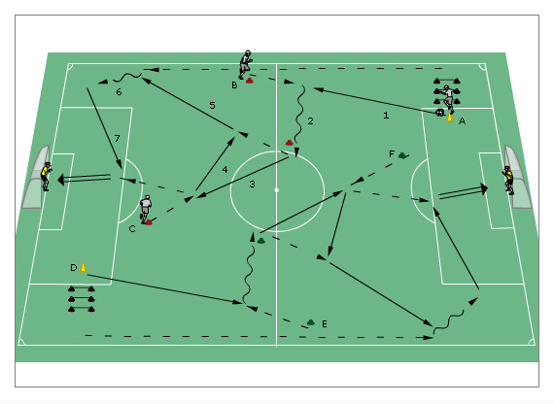
Fragmenty gry

Slide 5
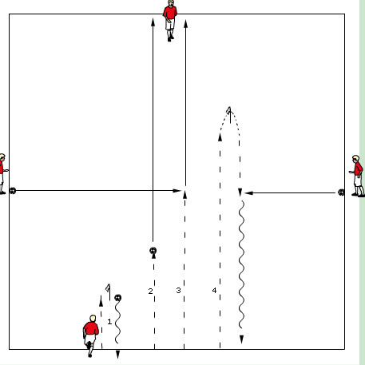
Bieg wahadłowy
1. Start do chorągiewki, obiegnięcie jej i prowadzenie piłki do linii końcowej
2. Bieg i podanie piłki do partnera stojącego po przeciwnej stronie
3. Podanie do partnera naprzeciw, piłki podanej z lewej strony
4. Obiegnięcie chorągiewki i prowadzenie piłki podanej od partnera do linii końcowej
Ćwiczenie wykonujemy 6 razy, między każdym powtórzeniem ok. 1 min przerwy.

Slide 6
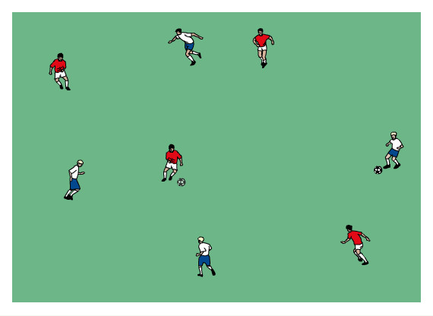
Małe gry 1. Gra 4 x 4 na 2 kontakty. Pole gry 20 x 20m. Drużyny starają się odebrać przeciwnikowi piłkę i utrzymać posiadanie swojej. Drużyna zdobywa punkt, gdy posiada 2 piłki. 2. 3 x 3 min z 3 minutową przerwą wypełnioną zadaniem dodatkowym.

